Slide 1



Slide 2

Não passes ao lado da vida...
Por Pedacinhos de Mim

Slide 3

Não te prendas a um lugar em que não consegues ser feliz.
Não fiques nos braços de quem não te protege, de quem não te consegue sentir.

Slide 4

Vai... quando chega a hora de ir,
Mesmo que o teu medo seja maior do que tudo, mesmo que tenhas receio de voltar a viver um mesmo passado,

Slide 5

Experimentares um desconhecido que te faz tremer o corpo.
Vai em frente!

Slide 6

Liberta-te das amarras que te empurram, das vozes que te esmurram, daqueles que te julgam sem saberem quem tu és.

Slide 7

Tu és e sempre serás muito mais do que aquilo que os outros vêem.
Por isso... segue sempre o teu coração,

Slide 8

Aproveita cada dia, cada oportunidade, preserva cada sorriso que te faz acreditar em algo maior do que os teus sonhos.

Slide 9

Não te prendas!
Não adies os teus projectos, não destruas o teu futuro,

Slide 10

Não tentes ser igual a todas
as outras pessoas.
Terás sempre mais valor quando fores tudo aquilo que realmente sentes,

Slide 11

Quando mostrares ao mundo o que te move, o que te faz avançar.
Respeita-te sempre!

Slide 12

Respeita o teu coração. O teu espaço.
O teu corpo.
Entrega-te a quem quiseres, desde que o desejo seja dos dois,

Slide 13

Desde que se saiba com o que podemos contar depois,
Desde que seja feito com verdade.

Slide 14

Não é errado falhar, sabias?
Falhar... só falha quem tenta.

Slide 15

Quem se despe de tudo, quem larga o comodismo e aposta na liberdade,

Slide 16

Naquela liberdade de beijares quem quiseres, de amares à tua maneira, de viveres todos os teus sonhos.

Slide 17

Por isso...
Não te prendas.
Não sejas a tua maior prisão,

Slide 18

Não sejas a tua maior desilusão... naquele momento em que olhas para trás e vês que por tua culpa...

Slide 19
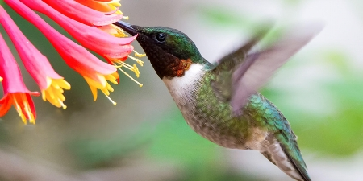
Acabaste por passar ao lado da vida.

Slide 20

Imagens Internet
Autor do Texto: Pedacinhos de Mim
Música:Bryan Adams- Where Angels Fear To Tread
Formatação: Olga Lopes
lopesolg@gmail.com
www.facebook.com/olga.lopes.16
www.youtube.com/c/olgalopes
www.sergrasan.com

